Slide 1
Cáncer Lo que debes saber
Dirección Médica - 2015

Slide 2
Cáncer es un término que se usa para enfermedades en las que células anormales se dividen sin control y pueden invadir otros tejidos.
Las células cancerosas pueden diseminarse a otras partes del cuerpo por el sistema sanguíneo y por el sistema linfático.
Hasta el día de hoy se conocen más de 100 diferentes tipos de cáncer. La mayoría de los cánceres toman el nombre del órgano o de las células en donde empiezan, por ejemplo, cáncer de estómago, cáncer de colon, cáncer de mama.
¿Qué es?

Slide 3
¿Cómo se diagnostica?
Algunos tipos de cáncer pueden encontrarse antes de que causen síntomas. Los exámenes selectivos de detección se usan para buscar el cáncer (o los estados que pueden resultar cáncer) en gente que no tiene síntomas. Estos exámenes pueden ayudar a los médicos a encontrar y tratar algunos tipos de cáncer en etapa temprana.
En general, el tratamiento de cáncer es más efectivo cuando la enfermedad se encuentra en un estadio inicial. Sin embargo, no hay pruebas de detección disponibles para todos los tipos de cáncer y algunos exámenes solo son para personas con riesgos genéticos específicos.

Slide 4
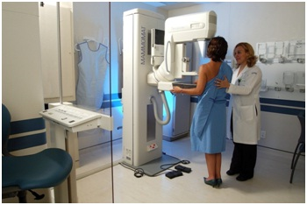
Algunos de los tipos de exámenes utilizados para detectar el cáncer son:
Mastografía y/o USG de mama.
Pruebas de Papanicolaou y del virus del papiloma humano (VPH).
Exámenes para detectar el cáncer colorrectal y los pólipos por colonoscopia.
Determinación en sangre de marcadores tumorales específicos, como: antígeno prostático específico (PSA).

Slide 5
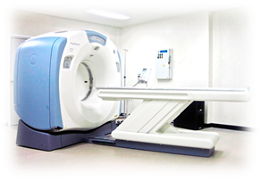
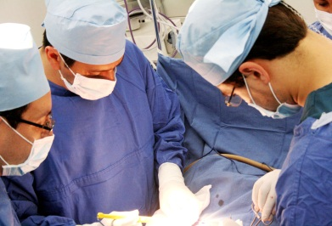
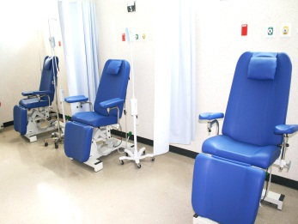
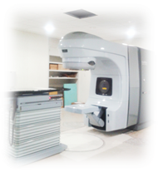
¿Cómo se trata?
Existen diferentes formas de tratar el cáncer, dependiendo de donde se localiza y la etapa clínica en la que se encuentra.
La elección del tratamiento, considera el estado clínico del paciente a su ingreso, su calidad de vida y puede incluir:
Cirugía
Quimioterapia
Radioterapia

Slide 6
¿Dónde me puedo atender?
En el Hospital Regional de Alta especialidad de Ixtapaluca cuenta con los Recursos Materiales y Humanos para poder ofrecer una atención integral del paciente Oncológico.
Contamos con servicio de:
Cirugía Oncológica
Oncología Médica
Radioterapia
Oncología Pediátrica
Hematología
Prótesis Maxilofacial

Slide 7
Carretera Federal México Puebla Km. 34.5, Pueblo de Zoquiapan. Municipio de Ixtapaluca, Estado de México. C.P. 56530.
Conmutador: 5972 9800
Informes: Ext. 1520 y 1121
Coordinación de otros Hospitales para Referencias
Ext. 1054
Fax. 1734 8291

